Slide 1
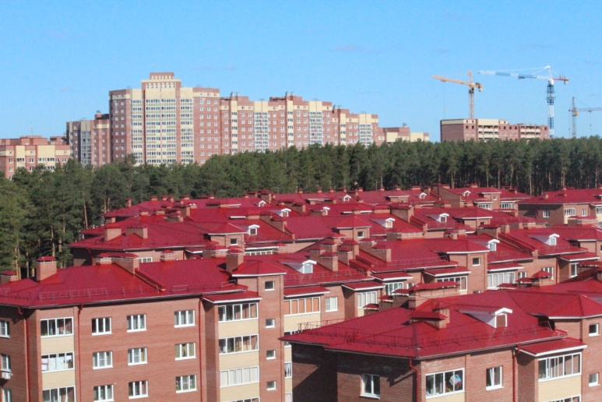
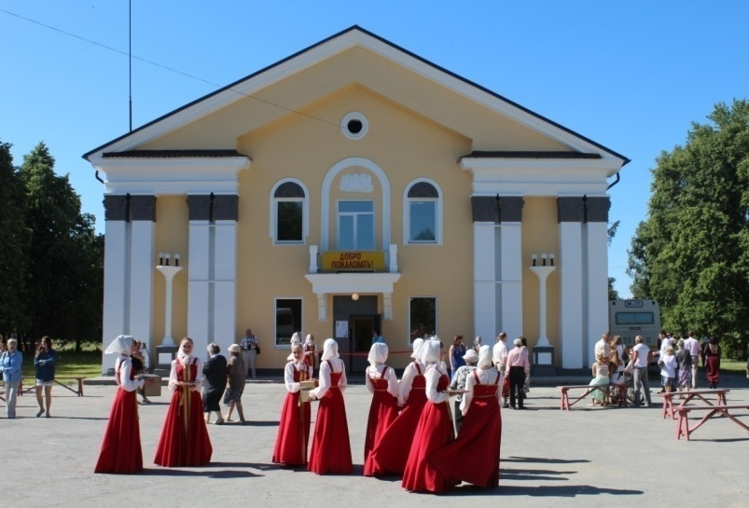
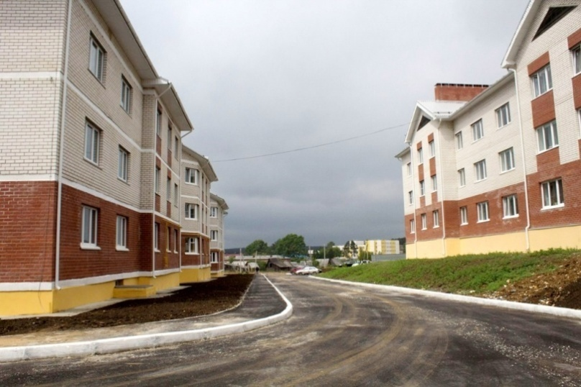
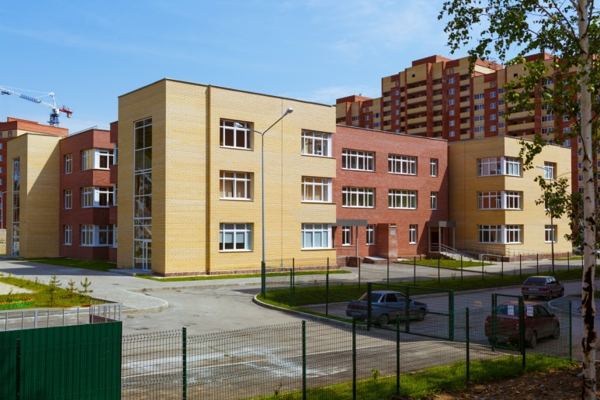
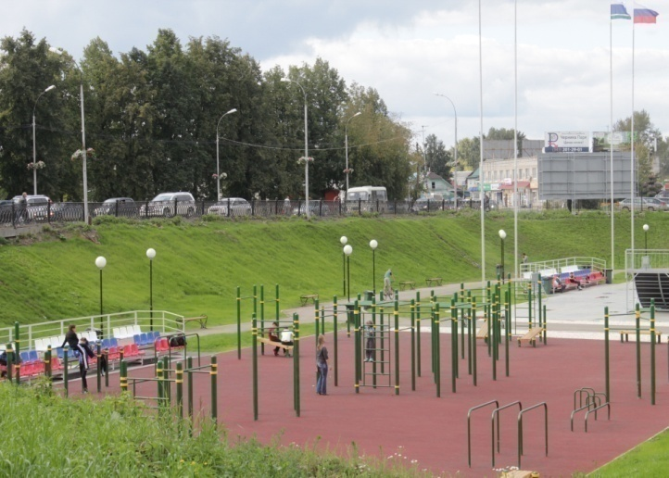
Берёзовский – территория для жизни, территория для бизнеса!

Slide 2
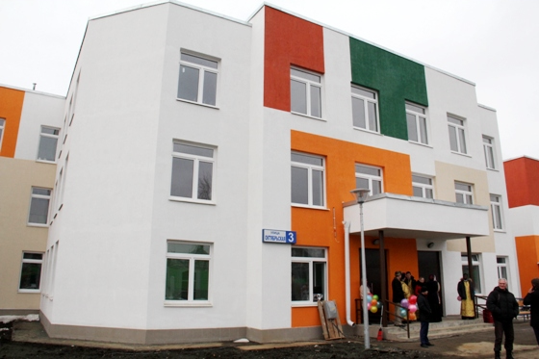
За 2012-2015 годы введено 12 детских садов:
Строительство - 3 новых ДОУ на 270 мест;
Реконструкция «с нуля» - 2 ДОУ на 270 мест;
Реконструкция ранее перепрофилированных, старых ДОУ

Slide 3
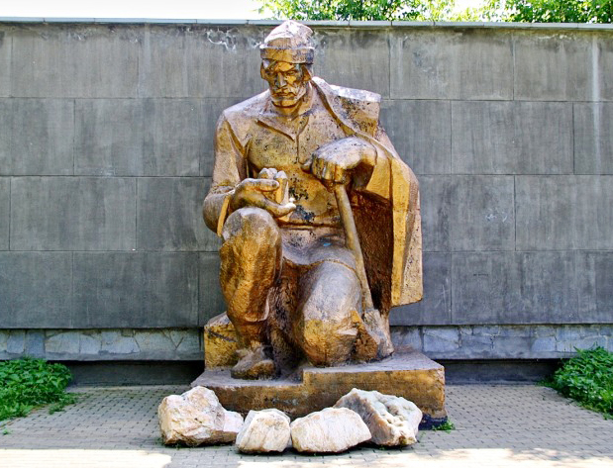
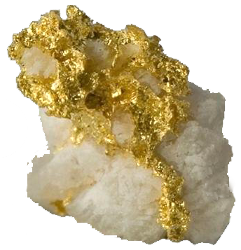
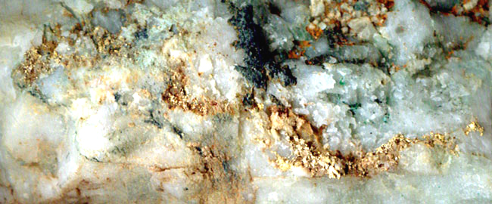
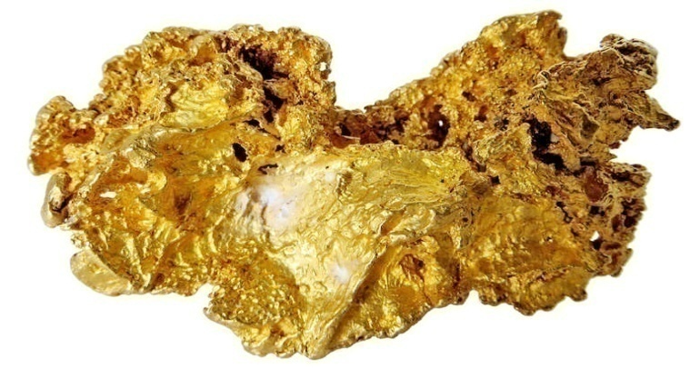
Березовский – родина русского золота
1745 год –
Ерофей Марков
нашёл золото.
На месте находки
возник первый
в России рудник
по добыче золота
и город
Берёзовский

Slide 4
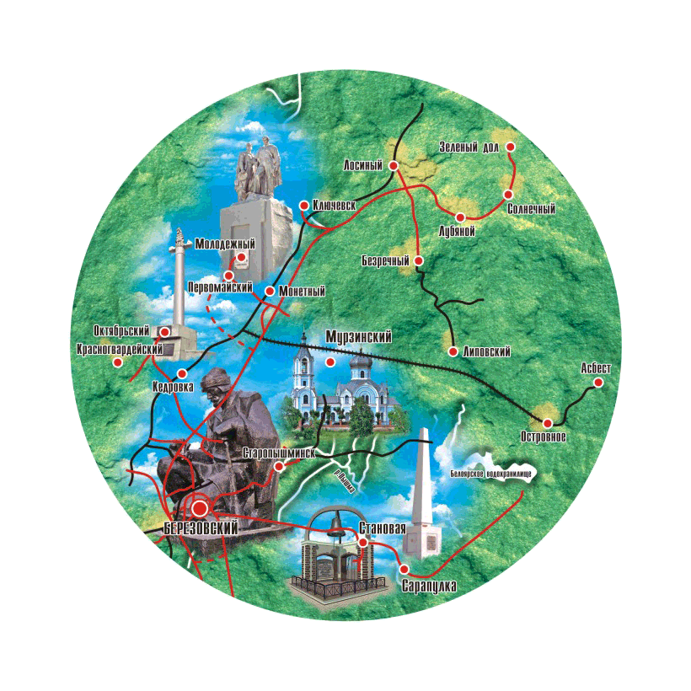
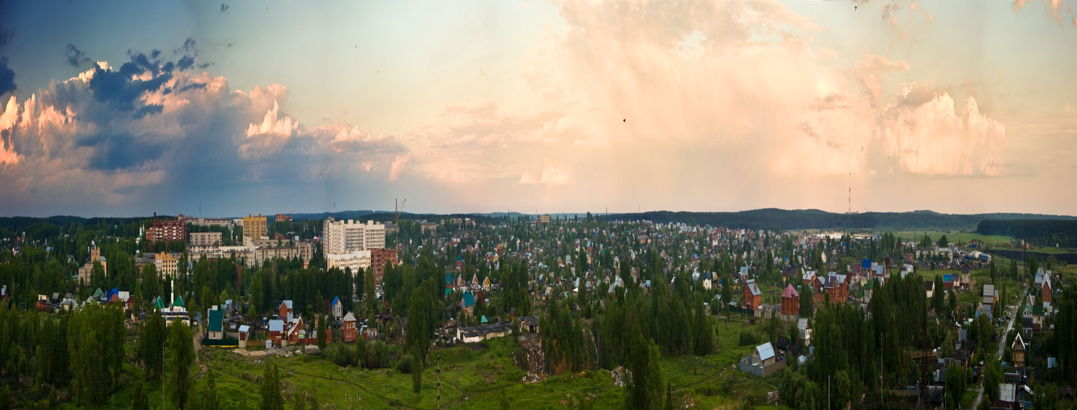
Сегодня
НАСЕЛЕНИЕ 74 тысячи человек
ТЕРРИТОРИЯ 112 547 га

Slide 5
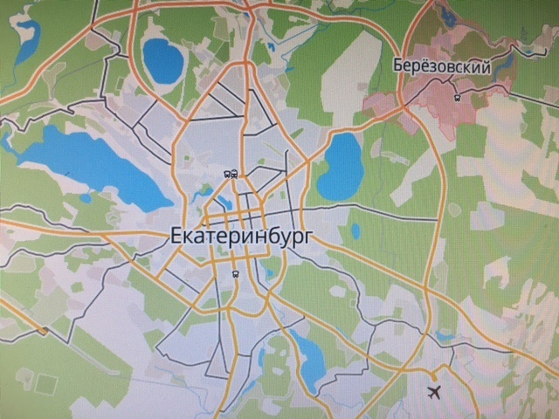
Березовский расположен вблизи столицы Свердловской области – города Екатеринбурга, третьего по величине транспортного узла России
15 минут до центра мегаполиса
8 минут до
Аэропорта Кольцово

Slide 6
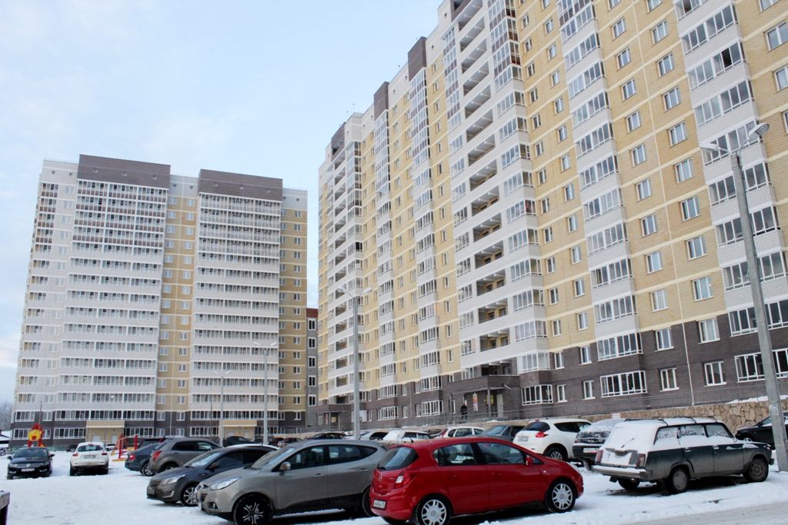
Березовский – активно развивающаяся территория
За 2012-2015 годы построено свыше 300 тыс.кв.м жилья

Slide 7
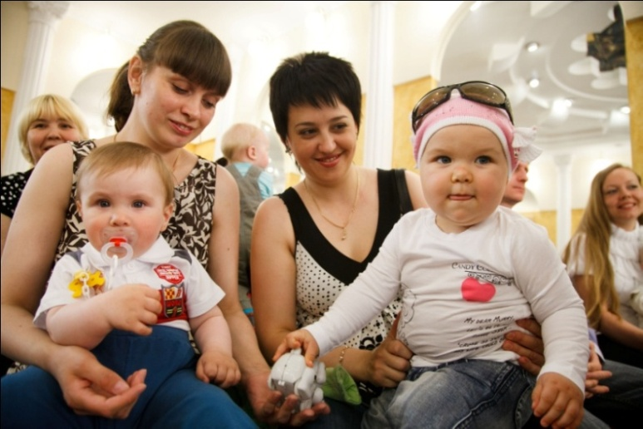
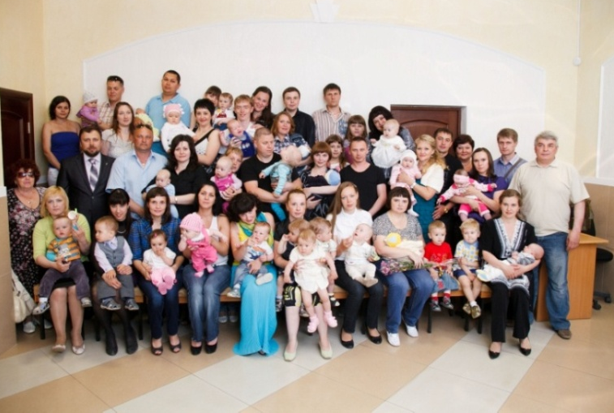
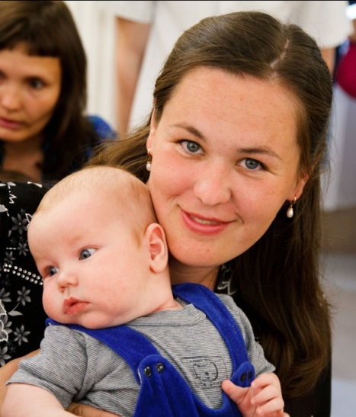
Демография
год | рождения | смерти | Естественный прирост, человек | Численность постоянного населения, человек | Рост населения 2005-2015г.г.
 | всего | всего
2005 | 698 | 1124 | -426 | 63800
2012 | 1135 | 980 | +155 | 71630
2013 | 1260 | 936 | +324 | 72710
2014 | 1231 | 924 | +324 | 73550
2015 | 1257 | 937 | +320 | 73916 | 115,9%
Естественный прирост

Slide 8
За 2012-2015 годы введено 12 детских садов:
Строительство - 3 новых ДОУ на 270 мест;
Реконструкция «с нуля» - 2 ДОУ на 270 мест;
Реконструкция ранее перепрофилированных, старых ДОУ

Slide 9
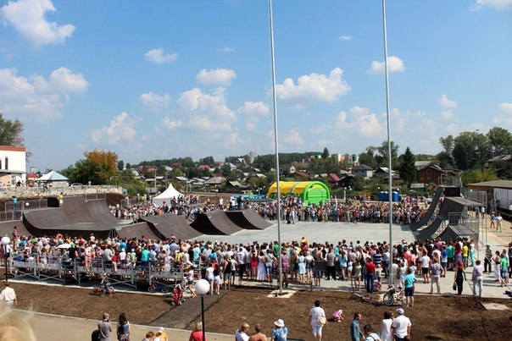
Особое значение уделяется созданию масштабных объектов физической культуры и спорта
Строительство лыжероллерной трассы
Открытие уникального для Свердловской области парка экстремальных видов спорта «Горизонт»

Slide 10
Экономика
Носит ярко выраженный «индустриальный характер», базируется на предприятиях обрабатывающих производств
1,6 млрд.руб.

Slide 11
Березовский отличает наличие емкого внутреннего рынка Оборот розничной торговли

Slide 12
Березовский по уровню доходов населения традиционно является одной из благополучных территорий в области Средняя заработная плата, рублей
Рост 2015/2014 – 106,2%

Slide 13
70,1 %
ДОЛЯ ЗАНЯТЫХ В ПРЕДПРИЯТИЯХ МАЛОГО И СРЕДНЕГО БИЗНЕСА

Slide 14
На территории действует
БЕРЁЗОВСКИЙ ФОНД ПОДДЕРЖКИ
МАЛОГО ПРЕДПРИНИМАТЕЛЬСТВА
http://berfond.ru
Содействие СМСП в оформлении кредитного портфеля в объеме (2016г.) 52,3 млн.руб
МИКРОЗАЙМОВ в объеме (2016 год) 31,3 млн.руб.
Оказано 185 консультационные услуги
Организованы и проведены тренинг-семинары
«НАЧНИ СВОЁ ДЕЛО»

Slide 15
Рейтинг инвестиционной привлекательности Свердловской области за 2015 год
1. Заречный
2. Каменск-Уральский
3. Берёзовский
4. Арамиль
5. Новоуральск
6. Екатеринбург
7. Нижний Тагил
8. Рефтинский
9. Верхняя Пышма
10. Ирбит
3 место

Slide 16
Благодарим за внимание!

